Slide 1
ETIKA DAN TANGGUNG JAWAB SOSIAL

Slide 2
DEFINISI ETIKA BISNIS
Penerapan standar moral untuk situasi bisnis.

Slide 3
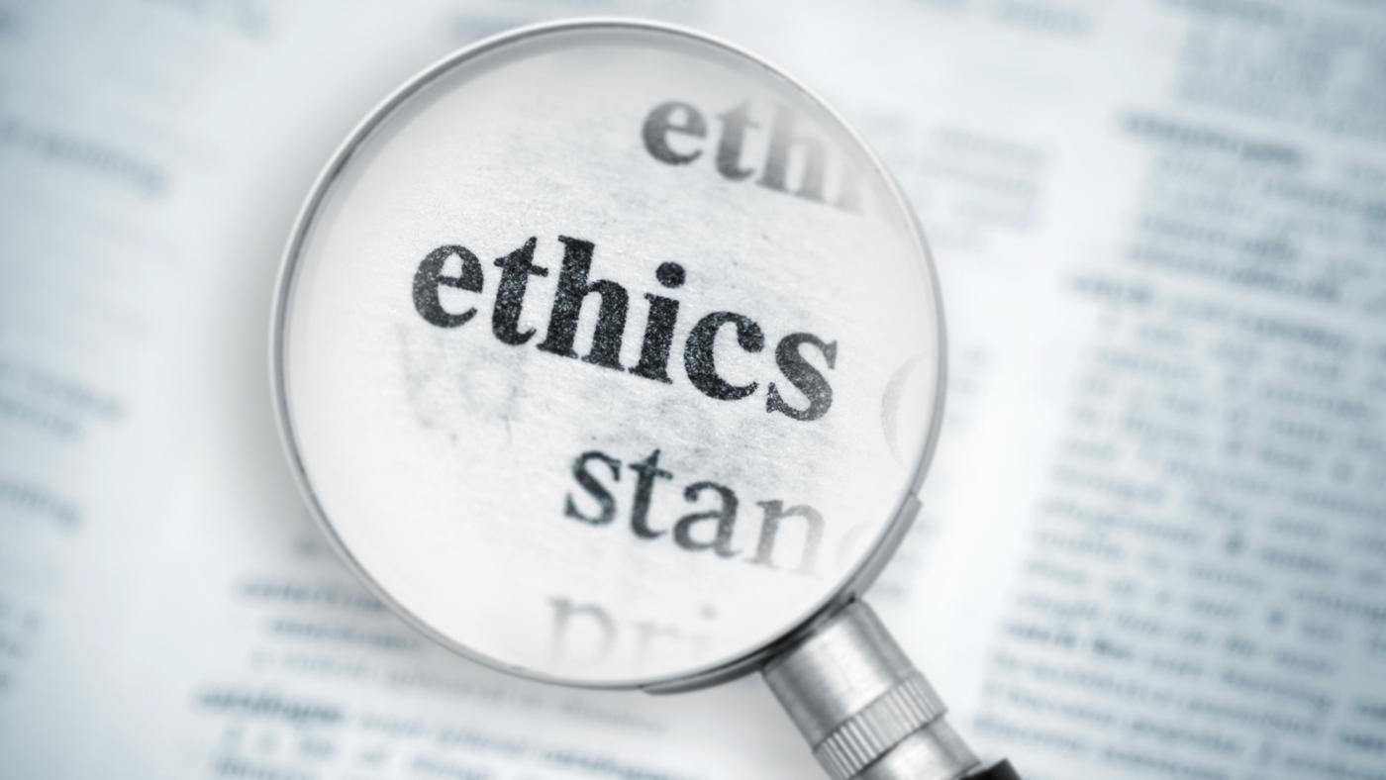
ISU-ISU ETIKA
Isu-isu etika sering muncul dari hubungan bisnis dengan investor, pelanggan, karyawan, kreditor, atau pesaing.
KEADILAN DAN KEJUJURAN
Selain mematuhi semua hukum dan peraturan, pengusaha diharapkan untuk menahan diri dari perbuatan disengaja seperti, penipuan, penyelewengan, atau mengintimidasi orang lain.
HUBUNGAN ORGANISASIONAL
Hubungan dengan pelanggan dan rekan kerja sering menciptakan masalah etika.

Slide 4
KONFLIK KEPENTINGAN
Terjadi ketika seorang pelaku bisnis mengambil keuntungan dari situasi untuk kepentingan pribadinya sendiri dan bukan untuk kepentingan pemberi kerja.
KOMUNIKASI
Komunikasi bisnis, terutama pengiklanan, dapat menimbulkan pertanyaan etis.

Slide 5
FAKTOR-FAKTOR YANG MEMENGARUHI PERILAKU ETIS

Slide 6
1. Faktor individu yang memengaruhi perilaku etis
Pengetahuan individu tentang sebuah isu
Nilai-nilai pribadi
Tujuan pribadi
TINGKAT PERILAKU ETIS
Faktor Individual
Faktor Sosial
Kesempatan
PERILAKU ETIS DALAM ORGANISASI

Slide 7
2. faktor-faktor sosial yang memengaruhi etiS
Norma-norma budaya
Rekan kerja
Orang lain yang berpengaruh
Penggunaan internet

Slide 8
3. Faktor “peluang” yang memengaruhi etika
Adanya peluang
Kode etik
Penegakan

Slide 9
Mendorong perilaku etis
Peran Pemerintah dalam Mendorong Perilaku Etik
Memperketan regulasi
Peran Asosiasi Perdagangan dalam Mendorong Perilaku Etis
3. Peran Perusahaan Swasta dalam Mendorong Etika
Kode etis
Whistle-blowing

Slide 10
EVOLUSI TANGGUNG JAWAB SOSIAL DALAM BISNIS
Evolusi sejarah dari tanggung jawab sosial
Konsumen umumnya tunduk pada doktrin caveat emptor
Pemerintah menjadi terlibat dalam kegiatan sehari-hari bisnis hanya dalam kasus-kasus pelecehan yang jelas terjadi dari sistem pasar bebas.
Runtuhnya pasar saham pada 29 oktober 1929 memicu depresi besar dan tahun-tahun masalah ekonomi mengerikan bagi Amerika Serikat.
Setelah Franklin D. Roosevelt menjadi presiden pada 1933, pemerintah mengeluarkan undang-undang untuk memperbaiki apa yang banyak dilihat sebagai pelanggaran monopoli bisnis besar, dan memberikan pelayanan sosial berbagai individu.

Slide 11
tiga pandangan tanggung jawab sosial
Model ekonomi
Model sosial ekonomi
Pro dan kontra tanggung jawab sosial

Slide 12
Argumen mendukung peningkatan tanggung jawab sosial
Pendukung model sosial ekonomi menjelaskan bahwa bisnis harus melakukan lebih dari sekedar mencari keuntungan
Argumen menentang peningkatan tanggung jawab sosial
Para penentang berpendapat bahwa bisnis harus melakukan apa yang terbaik, yaitu mendapatkan laba dengan memproduksi dan memasarkan produk yang diinginkan orang

Slide 13
KONSUMERISME
Enam Hak Dasar Konsumen
Hak atas Rasa Aman
tindakan korektif bisa mahal
Meningkatnya jumlah tuntutan hukum
Permintaan konsumen
Hak Diberi Informasi
Hak Memilih
Hak Didengar
Hak Tambahan Konsumen

Slide 14
TANTANGAN UTAMA DARI KONSUMERISME
Kekuatan utama dalam konsumerisme adalah advokat individu dan organisasi konsumen, program pendidikan konsumen, dan undang – undang konsumen
Beberapa advokat dan organisasi konsumen mendorong konsumen untuk memboikot produk dan bisnis yang mereka tolak
Mendidik konsumen untuk mengambil keputusan pembelian lebih bijaksana mungkin termasuk salah satu pencapaian terbaik konsumerisme
Manajer tahu bawa penanganan yang tidak tepat dari keluhan konsumen dapat mengakibatkan kehilangan penjualan, publisitas buruk, dan tuntutan hukum

Slide 15
PRAKTIK TENAGA KERJA
Minoritas adalah kelompok ras, agama, politik, nasional, atau kelompok tertentu yang dianggap berbeda dari kelompok mayoritas dan sering mendapatkan perlakuan kurang baik
Pengangguran inti adalah pekerja dengan pendidikan rendah atau pelatihan kejuruan dan sejarah panjang pengangguran
Aliansi nasional bisnis adalah sebuah program bisnis bersama pemerintah untuk melatih para penganggur inti
Polusi adalah pencemaran air, udara, atau tanah melalui tindakan orang dalam masyarakat industri

Slide 16
KEPEDULIAN TERHADAP LINGKUNGAN
Pengaruh peraturan lingkungan
Pemilik dan manajer lainnya mengganggap bahwa standar lingkungan terlalu ketat
Polusi air
Polusi udara
Polusi tanah
Polusi suara

Slide 17
SIAPAKAH YANG HARUS MEMBAYAR UNTUK
MEMBERSIHKAN LINGKUNGAN?
Uang pajak harus digunakan untuk pembersihan lingkungan dan menjaganya agar tetap bersih. Mereka beralasan bahwa bisnis bukanlah satu-satunya sumber pencemaran, sehingga bisnis bukanlah satu-satunya sumber pencemaran.

Slide 18
MENERAPKAN PROGRAM TANGGUNG JAWAB SOSIAL
Membangun sebuah program tanggung jawab sosial
Komitmen eksekutif puncak’perencanaan
Penunjukkan direktur
Audit sosial

Slide 19
Pendanaan program
Meningkatkan tanggung jawab sosial harus dibiayai. Pendanaan dapat berasal dari tiga sumber, yaitu:
1. Manajemen
2. Korporasi
3. Pemerintah

